Slide 1
Стручна школа
Свети Сава Бујановац
МАТУРАНТИ
ШКОЛСКА 2021/22.

Slide 2
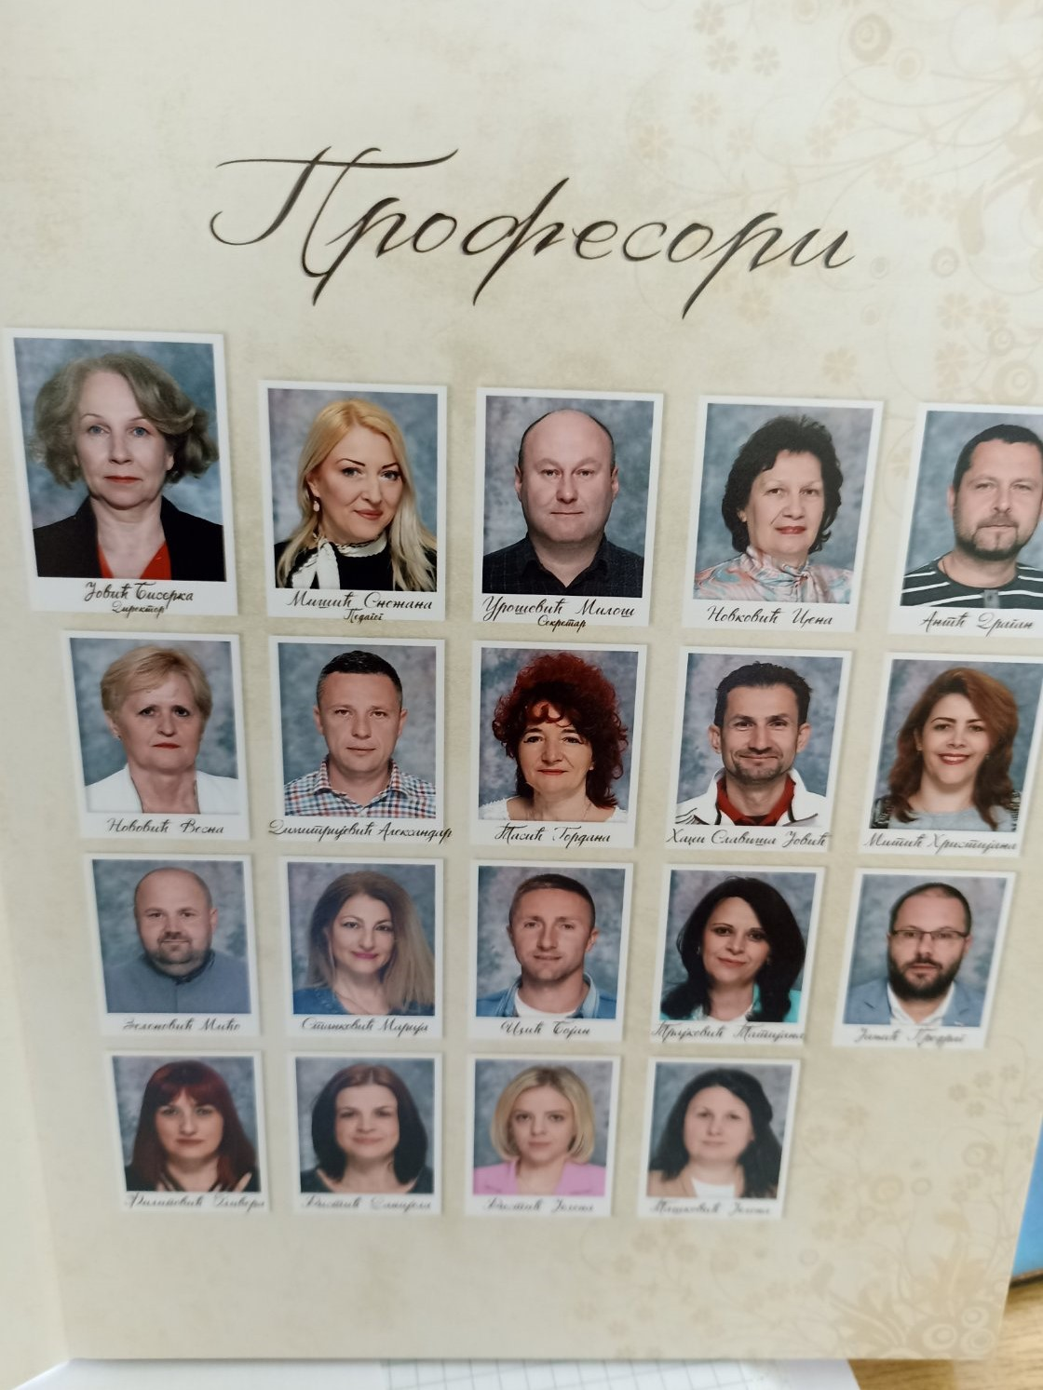
У остваривању рада и учења,продубљивању ставова и могућности свих ученика ,људи који су све то претворили у једну добру навику један велики тим наставника,директора и стручних сарадника.

Slide 3
Извештај : Успех и владање ученика на крају четвртог кл.периода шк.2021/22.
Похвала изванредна постигнућа ученика
Ученици који се упућују на поправни испит
Предлог за Ђака генерације
Извештај : Успех и владање ученика на крају четвртог кл.периода шк.2021/22.
Похвала изванредна постигнућа ученика
Ученици који се упућују на поправни испит
Предлог за Ђака генерације
4/1
4/2
4/3
4/4
3/4

Slide 4
Стручна школа
Свети Сава Бујановац
Матуранти и разредне старешине генерације 2018/19-2021/22.
Генерацију коју ћемо памтити по посебном обликовању у образовању и васпитању где су се знања и вештине шириле кроз онлајн учења на даљину ,најважнија промена и широке могућности разноврсних садржаја.
Извештај : Успех и владање ученика на крају четвртог кл.периода шк.2021/22.
Похвала изванредна постигнућа ученика
Ученици који се упућују на поправни испит
Предлог за Ђака генерације

Slide 5
Анализа успеха
Разред | Број ученика | Дечаци | Девојчице | Позитиван успех |  |  |  |  | Недовољан успех |  |  |  |  |  |  | Број неоцењених | Владање |  |  |  |  | Изостанци |  |  |  | средња оцена
 |  |  |  | одличан | вр.добар | добар | довољан | укупно | са 1-ом недовољном | са 2 недовољне | са 3 недовољне | са 4 и више недовољних | укупно | Број јединица | Број јединица по ученику |  | 5 | 4 | 3 | 2 | 1 | оправдани | неоправдани | укупно | Број изостанака по ученику
III-4 | 17 | 11 | 6 | 3 | 6 | 8 | 0 | 17 | 0 | 0 | 0 | 0 | 0 | 0 | 0,00 | 0 | 16 | 1 | 0 | 0 | 0 | 1801 | 37 | 1838 | 108,12 | 3,73
Свега | 17 | 11 | 3 | 3 | 6 | 8 | 0 | 17 | 0 | 0 | 0 | 0 | 0 | 0 | 0,00 | 0 | 16 | 0 |  | 0 | 0 | 1801 | 37 | 1838 | 108,12 | 3,73
IV-1 | 15 | 6 | 9 | 3 | 6 | 4 | 0 | 13 | 0 | 2 | 0 | 0 | 2 | 0 | 0,00 | 0 | 12 | 0 | 1 | 2 | 0 | 2233 | 110 | 2343 | 156,20 | 3,56
IV-2 | 29 | 12 | 17 | 9 | 9 | 10 | 1 | 29 | 0 | 0 | 0 | 0 | 0 | 0 | 0,00 | 0 | 25 | 3 | 0 | 1 | 0 | 4907 | 77 | 4984 | 171,86 | 3,74
IV-3 | 15 | 15 | 0 | 1 | 1 | 9 | 3 | 14 | 1 | 0 | 0 | 0 | 1 | 0 | 0,00 | 0 | 6 | 5 | 0 | 1 | 3 | 3413 | 236 | 3649 | 243,27 | 2,92
IV-4 | 28 | 9 | 19 | 15 | 12 | 1 | 0 | 28 | 0 | 0 | 0 | 0 | 0 | 0 | 0,00 | 0 | 28 | 0 | 0 | 0 | 0 | 3325 | 57 | 3382 | 120,79 | 4,40
Свега | 87 | 42 | 45 | 28 | 28 | 24 | 4 | 84 | 1 | 1 | 0 | 0 | 3 | 0 | 0,00 | 0 | 71 | 8 | 1 | 4 | 3 | 13878 | 480 | 14358 | 165,03 | 3,66
Школа | 104 | 53 | 48 | 31 | 34 | 32 | 4 | 101 | 1 | 1 | 0 | 0 | 3 | 0 | 0,00 | 0 | 87 | 8 | 1 | 4 | 3 | 15679 | 517 | 16196 | 155,7307692 | 3,67

Slide 6
Ученици који се упућују на поправни испит
Давид Трајковић 4/1
Матеја Трајковић4/1
Реџеп Авдулахи 4/3

Slide 7
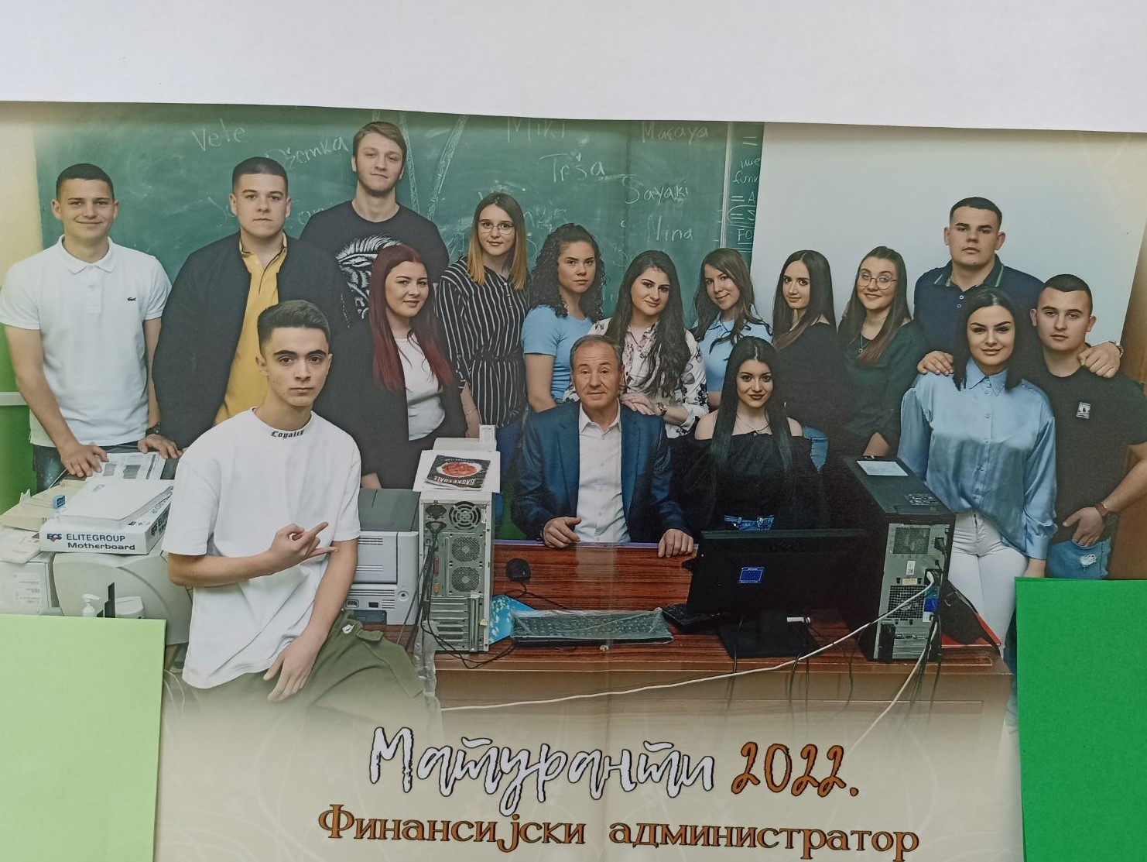

Slide 8
Похвала ученика 4/1
1. Милосављевић Данијела
2. Милосављевић Емилија
3. Јовић Бојан

Slide 9
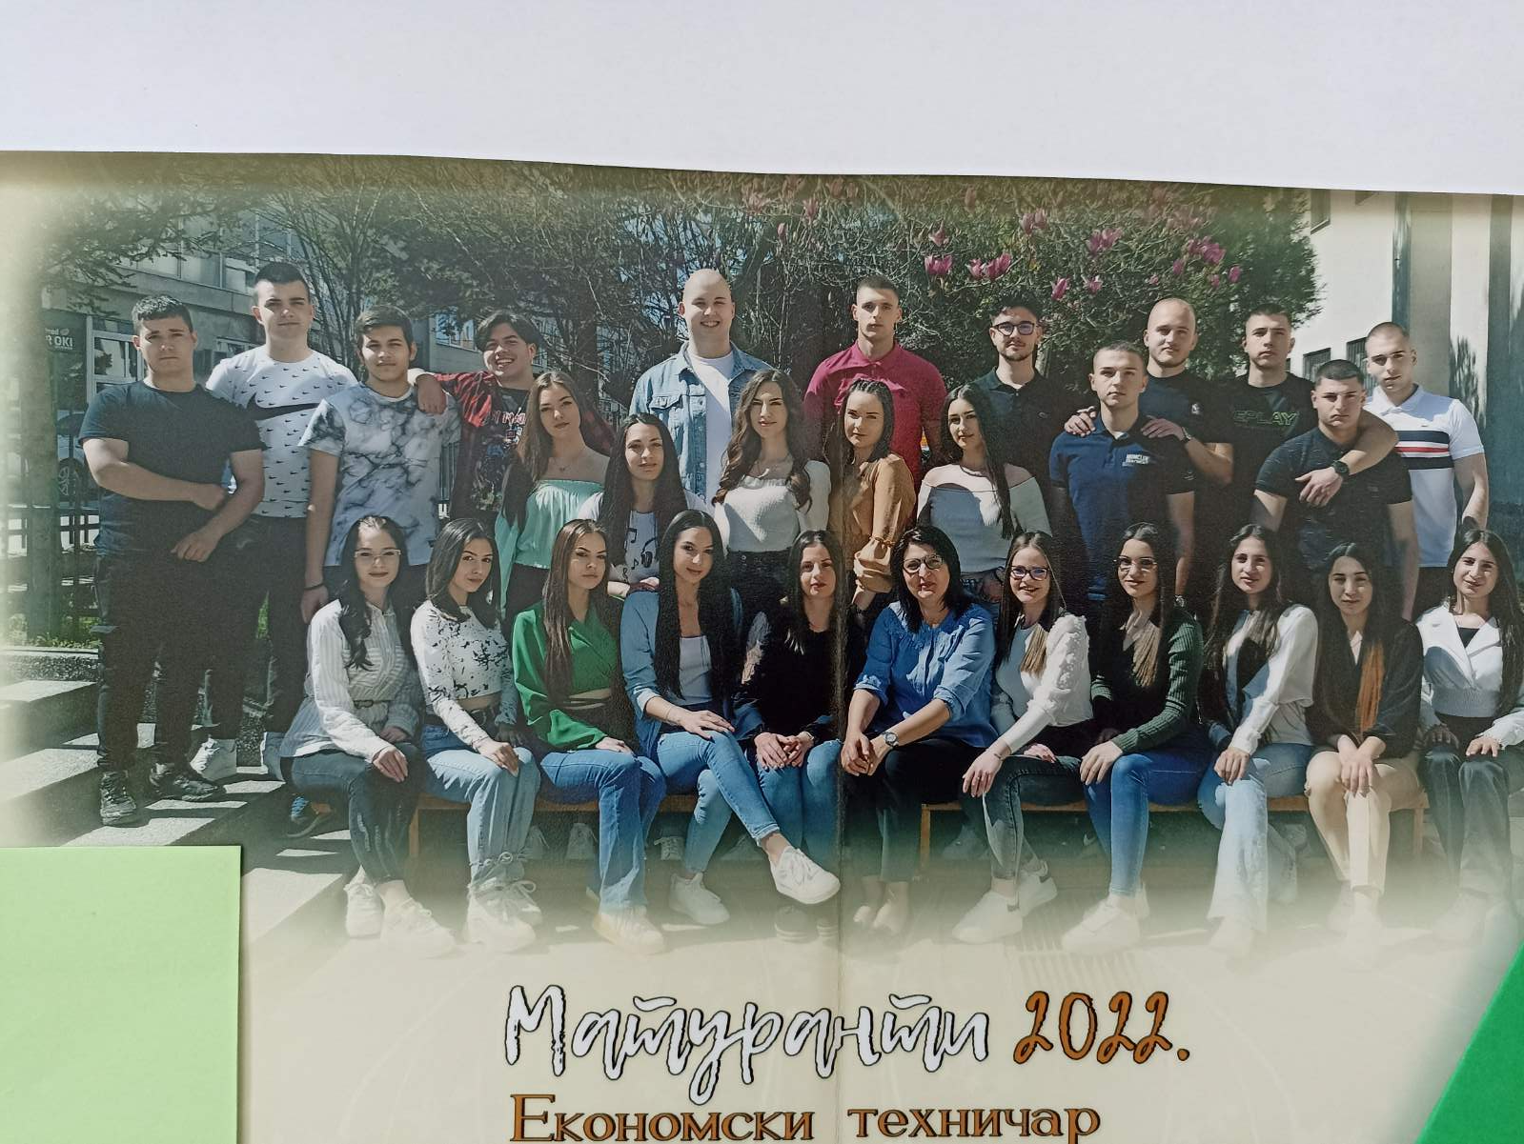

Slide 10
Похвала ученика 4/2
Кристина Арсић Лука Милосављевић
Мина Ђорић Јована Митић
Дијана Дукадиновић Стефан Стошић
Милица Каранфиловић
Богдана Матић успех ученика забележен како на школском тако и на локалном нивоу,општини ,окружењу. Време које је забележено многобројним активностима,дешавањима,наглашен начин представљање школе у свим областима ваннаставних активности,подстицај његовог препознавања да испуни сваки наш захтев унутар школе јесте усмерење када зна како и коме се обраћа и као председник ђачкох парламента, секретар Уницефа за младе и оно најбитније, био је оно што је било могуће и најтеже да одбрани себе и друге својим учењем усавршавањем и напредовањем.
Беседе које су остале упамћење и награђене, предложен увек за најбоље и најтеже време у препознавању важности које можемо само објаснити у овој мисији ове генерације...Свети Сава” се не постаје он се чува и брани угледом и задатком,вером да мала групи људи може променити свет и то се заправо и једино догађало ...

Slide 11
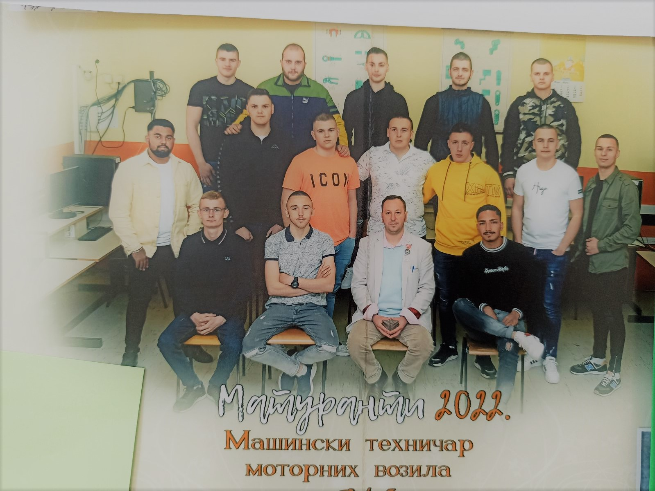

Slide 12
похвала за ученике 4/3
Ристић Душан одличан успех
Ничић Марко учешће на такмичењу из предмета практична настава

Slide 13
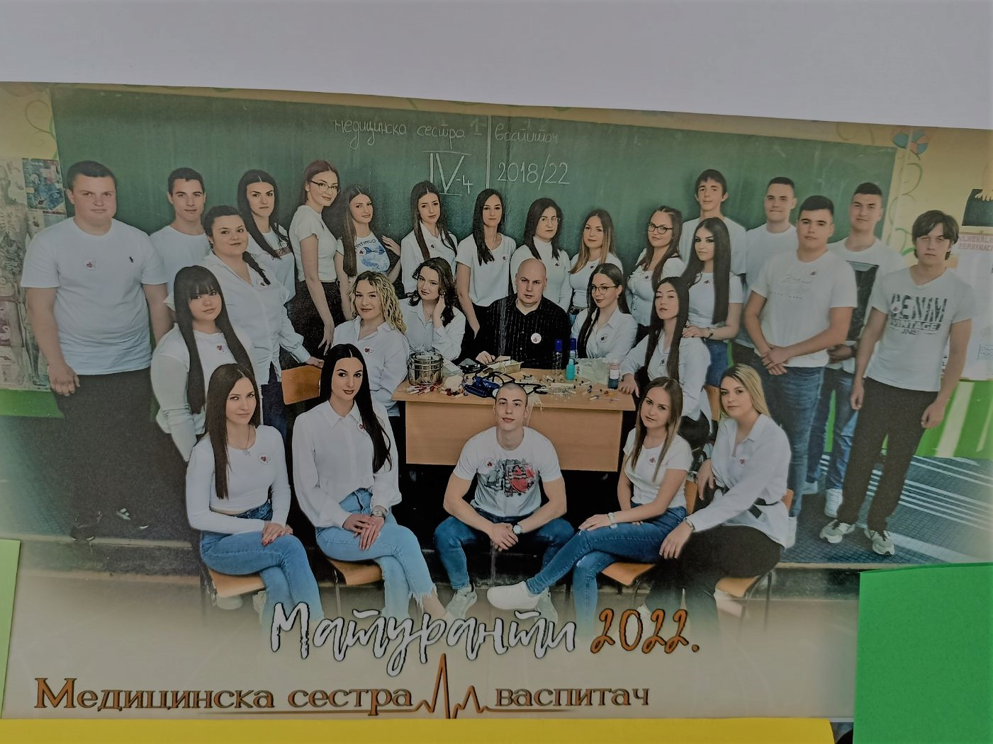

Slide 14
Похвала за ученике 4/4
Дејан Дукадиновић 5,00
Наталија Илић
Сара Јањић 5,00
Анђела Јовић 5,00
Анастасија Лазаревски 5,00
Ана Љубисављевић
Анђела Недељковић
Сара Павловић
Николија Петрушијевић 5,00
Игор Ристић
Миљана Ристић
Катарина Станимировић
Богдан Стојановић
Властимир Стојановић
Анђела Трајковић
Милена Стојановић редовност у похађању наставе
Филип Стојановић рдовност у похађању наставе

Slide 15
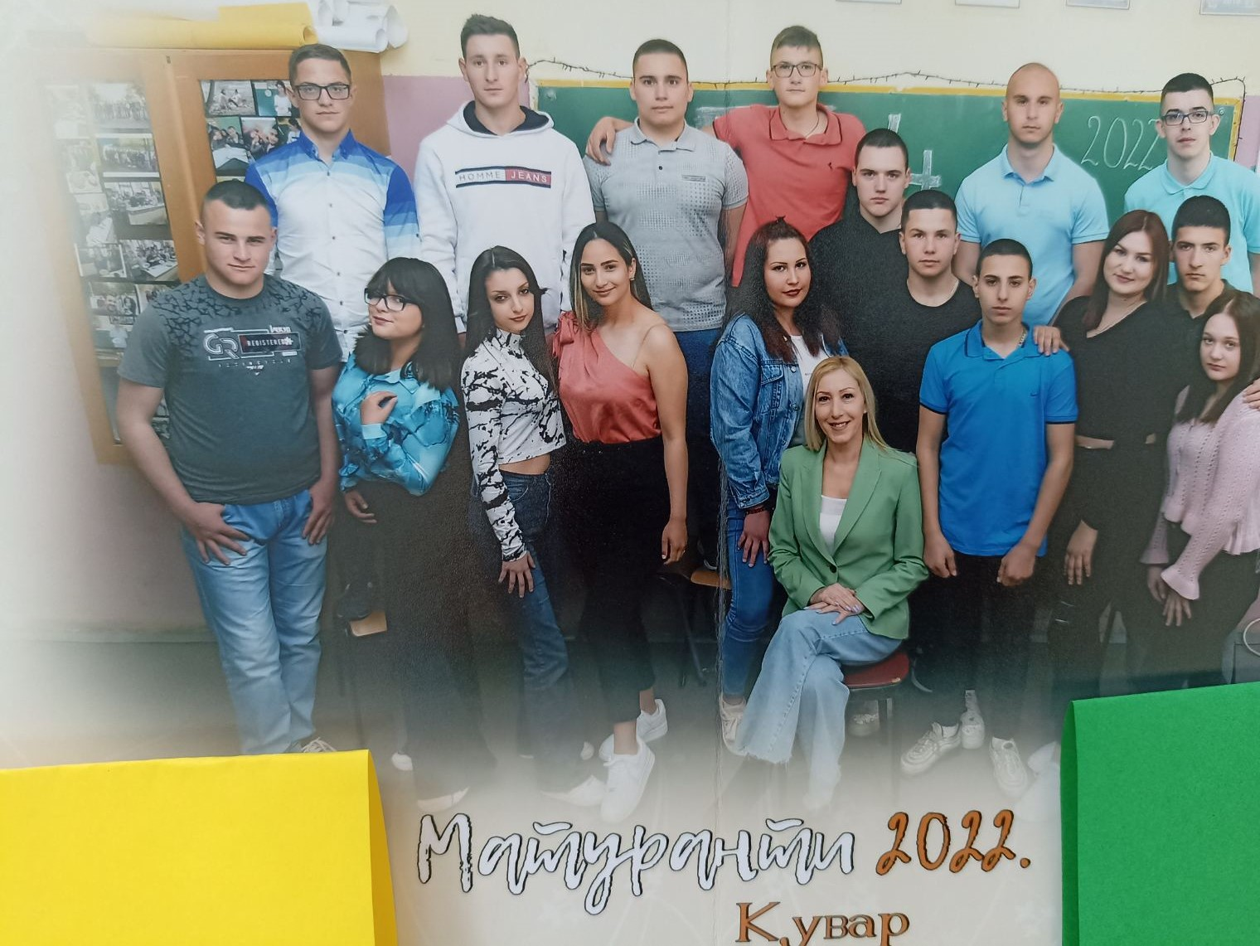

Slide 16
Похвала за ученике 3/4
Бојан Величковић
Вељко Величковић
Ђорђа Анђелковић
Немања Ристић
Манујела Авдуљи
Данијел Петрушијевић

Slide 17
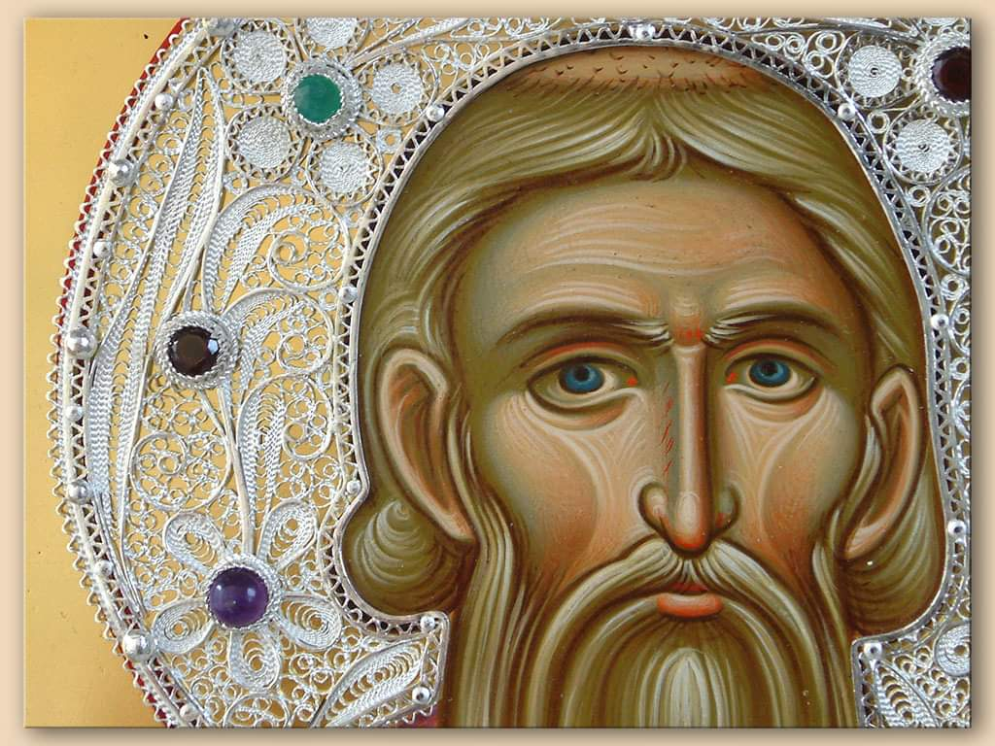
ПРЕДЛОГ ЗА ЂАКА ГЕНЕРАЦИЈЕ
Дијана Дукадиновић
Стефан Стошић
Лука Милосављевић
Дејан Дукадиновић
Ристић Душан
Бојан Величковић

